Slide 1
Toward Scalable Gate-Level Parallelism on Trapped-Ion Processors with Racetrack Electrodes
HPCA'26
¹Enhyeok Jang, ¹Hyungseok Kim, ¹Yongju Lee, ¹Jaewon Kwon, ²Yipeng Huang
¹Yonsei University, ²Rutgers University–New Brunswick
陈铭瑜

Slide 2
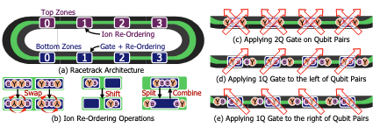
背景
背景
  跑道型量子硬件架构是一维架构和二维架构之间的折中
  量子门的执行需要在执行区域中完成
  ➔ 理论上，为了提高执行效率可以增加硬件中的执行区域，但在现有rolodex策略下反而会降低执行效率
挑战
  跑道型硬件架构上操作区域的扩展性差
解决办法：开发了Plutarch框架
  高效哈密顿量编译
  “就地执行”块感知调度
  改进硬件架构：引入捷径

Slide 3

跑道架构的挑战
跑道架构
  跑道架构与其他架构的特点在于在跑道上循环离子以执行操作
  在执行完当前量子门层的操作之后，自动编译器在跑道顶部重排离子以执行后续操作
并行性上的劣势
  超导或者中性原子：能够在一个时钟周期内对所有量子比特执行所有相同的操作
  跑道架构：对于配置了4个操作区的跑道架构，每次只能有4对离子同时执行操作
动机
  操作区过于密集可能导致减少量子比特保真度 ➔ 操作区应尽可能分离
  传统的rolodex式方法要求离子在单个量子门层内循环整个轨道，添加门区域
  不会使性能成比例增长 ➔ 增加门区域也会增加循环一次轨道的时间
rolodex

Slide 4
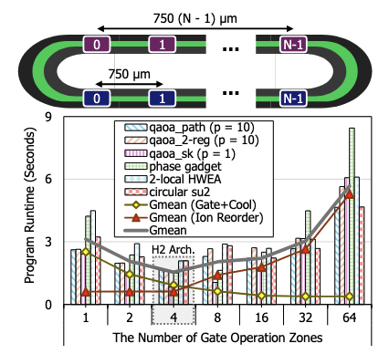
跑道架构的挑战
右图是不同应用在rolodex策略下的运行时间分析
  不同应用在4个区域的情况下运行效率最高
    当操作区个数大于4时，离子重排
    (Ion Reorder)占据执行时间的多数
    当操作区个数小于4时，冷却时间和量子门
    作用时间(Gate + Cool)占据执行时间的多数
  并行度的提高带来的是移动时间的增长，
  因此可扩展的调度技术去压缩离子循环
  的时间

Slide 5
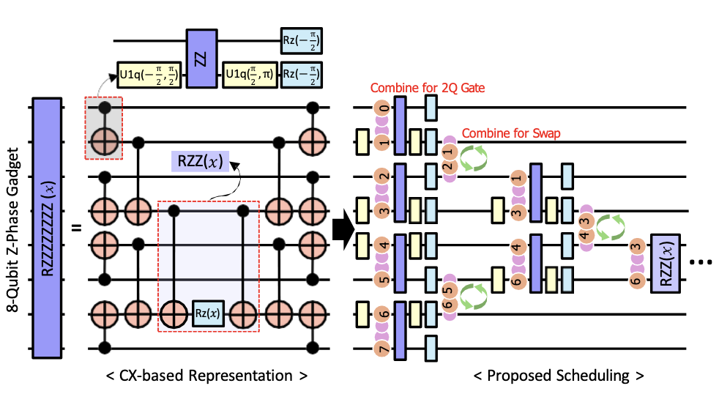
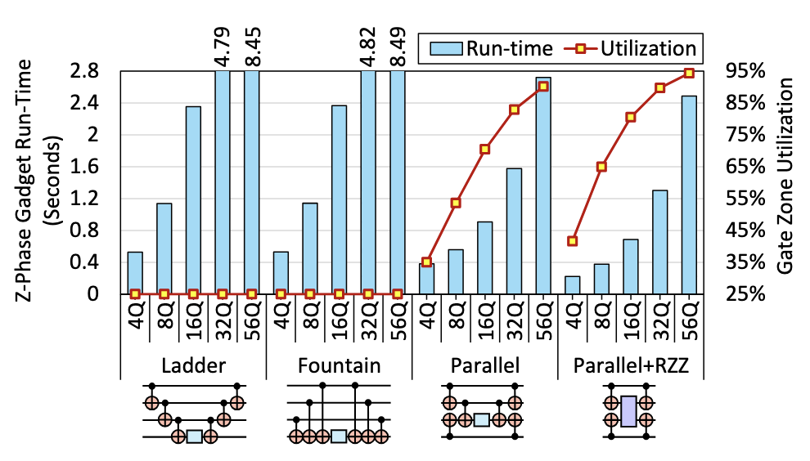
跑道架构上的高效哈密顿量编译
架构特定的执行优化，第一步在于将来源于算法的酉矩阵分解到适配硬件特征。这一节以费米子系统的Z-phase gadget作为案例分析跑道架构上的哈密顿量分解，因为它是近期量子计算的代表应用。如果能够确定这点，那么将其泛化到通用程序上就容易了。
在离子阱的赛道架构中，总时间的主要部分在于量子门操作及其之后的冷却过程。如果每层执行的门太少，硬件资源就会被闲置。所以，尽可能利用四个门区域很重要。
架构对比
超导架构倾向于稀疏链接的链式结构(sparse-connectivity-friendly chain)，因为它更注重路由效率；
中性原子处理器会采用喷泉型(Foutain)链式结构以最小化阱转换开销(trap-transfer overhead)；
但这些架构通常不允许每层多于两个原生门同时执行，为了最大化使用率，安排2-qubit门链是很有优势的
Gate Zone Utilization(门区域利用率): 在量子门执行期间，处于门操作或者冷却状态的操作区所占的百分比
示例：如果在运行期间平均只有两个操作区被激活，则利用率为50% 。
Notes:
对于离子对的方向：我个人觉得，这里的描述，它像是规定了线路能够被转换成树状结构，他是否提供了通用线路转换成这种树状结构的方法

Slide 6
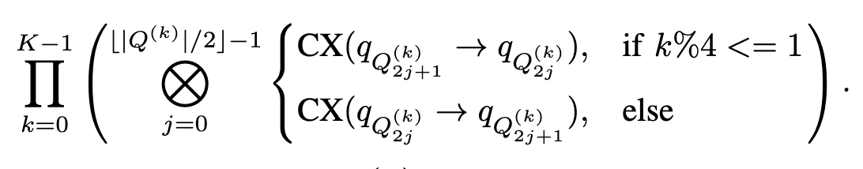
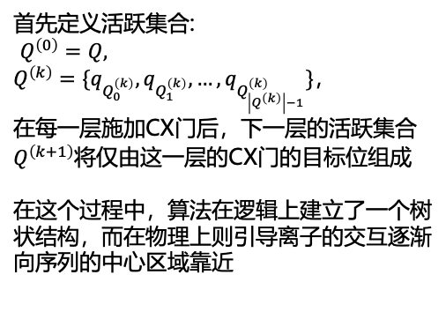
跑道架构上的高效哈密顿量编译
设置离子对方向
架构特定的执行优化，第一步在于将来源于算法的酉矩阵分解到适配硬件特征。这一节以费米子系统的Z-phase gadget作为案例分析跑道架构上的哈密顿量分解，因为它是近期量子计算的代表应用。如果能够确定这点，那么将其泛化到通用程序上就容易了。
首先定义活跃集合:
$Q^{\left(0\right)}=Q,$
$Q^{\left(k\right)}=\{q_{Q_{0}^{\left(k\right)}},q_{Q_{1}^{\left(k\right)}},…,q_{Q_{\left|Q^{\left(k\right)}\right|−1}^{\left(k\right)}}\}$，
在每一层施加CX门后，下一层的活跃集合$Q^{\left(k+1\right)}$将仅由这一层的CX门的目标位组成
在这个过程中，算法在逻辑上建立了一个树状结构，而在物理上则引导离子的交互逐渐向序列的中心区域靠近
每层活跃集合CX门的作用规律，简而言之，对于k模4小于等于1的情况，控制位是奇数位；否则，控制位是偶数位
这篇文章设置了执行双比特门的物理前提：两个离子对必须合并成Yb-Ba-Ba-Yb，这导致重排过程中，离子对的顺序可能并不符合预期，需要额外的旋转。
因此，为了符合这一约束，以上的树状结构需要合理设置，如左图和上式所示。
在离子阱的赛道架构中，总时间的主要部分在于量子门操作及其之后的冷却过程。如果每层执行的门太少，硬件资源就会被闲置。所以，尽可能利用四个门区域很重要。
架构对比
超导架构倾向于稀疏链接的链式结构(sparse-connectivity-friendly chain)，因为它更注重路由效率；
中性原子处理器会采用喷泉型(Foutain)链式结构以最小化阱转换开销(trap-transfer overhead)；
但这些架构通常不允许每层多于两个原生门同时执行，为了最大化使用率，安排2-qubit门链是很有优势的
Gate Zone Utilization(门区域利用率): 在量子门执行期间，处于门操作或者冷却状态的操作区所占的百分比
示例：如果在运行期间平均只有两个操作区被激活，则利用率为50% 。
Notes:
对于离子对的方向：我个人觉得，这里的描述，它像是规定了线路能够被转换成树状结构，他是否提供了通用线路转换成这种树状结构的方法

Slide 7
跑道架构上的高效哈密顿量编译
每层活跃集合CX门的作用规律，简而言之，对于k模4小于等于1的情况，控制位是奇数位；否则，控制位是偶数位
设置离子对方向
Z-phase线路结构的性能对比
架构特定的执行优化，第一步在于将来源于算法的酉矩阵分解到适配硬件特征。这一节以费米子系统的Z-phase gadget作为案例分析跑道架构上的哈密顿量分解，因为它是近期量子计算的代表应用。如果能够确定这点，那么将其泛化到通用程序上就容易了。
首先定义活跃集合:
$Q^{\left(0\right)}=Q,$
$Q^{\left(k\right)}=\{q_{Q_{0}^{\left(k\right)}},q_{Q_{1}^{\left(k\right)}},…,q_{Q_{\left|Q^{\left(k\right)}\right|−1}^{\left(k\right)}}\}$，
在每一层施加CX门后，下一层的活跃集合$Q^{\left(k+1\right)}$将仅由这一层的CX门的目标位组成
在这个过程中，算法在逻辑上建立了一个树状结构，而在物理上则引导离子的交互逐渐向序列的中心区域靠近
梯形(Ladder)与喷泉型(Fountain)结构
这两种结构在对应的特定架构上是高效的，但是在H2的赛道架构上，他们的利用率低。
并行链结构
相比梯形和喷泉结构，并行链将运行时间缩短了3.1倍以上。在56个量子比特规模下，其利用率可达90.2%
这篇文章设置了执行双比特门的物理前提：两个离子对必须合并成Yb-Ba-Ba-Yb，这导致重排过程中，离子对的顺序可能并不符合预期，需要额外的旋转。
因此，为了符合这一约束，以上的树状结构需要合理设置，如左图和上式所示。
在离子阱的赛道架构中，总时间的主要部分在于量子门操作及其之后的冷却过程。如果每层执行的门太少，硬件资源就会被闲置。所以，尽可能利用四个门区域很重要。
架构对比
利用原生门操作
超导架构倾向于稀疏链接的链式结构(sparse-connectivity-friendly chain)，例如V形或者梯形链，因为它更注重路由效率；
中性原子处理器会采用喷泉型(Foutain)链式结构以最小化阱传输开销(trap-transfer overhead)；
但这些架构通常不允许每层多于两个原生门同时执行，为了最大化使用率，安排2-qubit门链是很有优势的
传统编译方法对Z-phase gadet会将Rzz操作分解成2个CX门和RZ(x)门，但是因为赛道架构原生支持任意角度的Rzz相互门，Plutarch会识别出这种结构并将其转换成Rzz操作
Gate Zone Utilization(门区域利用率): 在量子门执行期间，处于门操作或者冷却状态的操作区所占的百分比
示例：如果在运行期间平均只有两个操作区被激活，则利用率为50% 。
Notes:
对于离子对的方向：我个人觉得，这里的描述，它像是规定了线路能够被转换成树状结构，他是否提供了通用线路转换成这种树状结构的方法

Slide 8
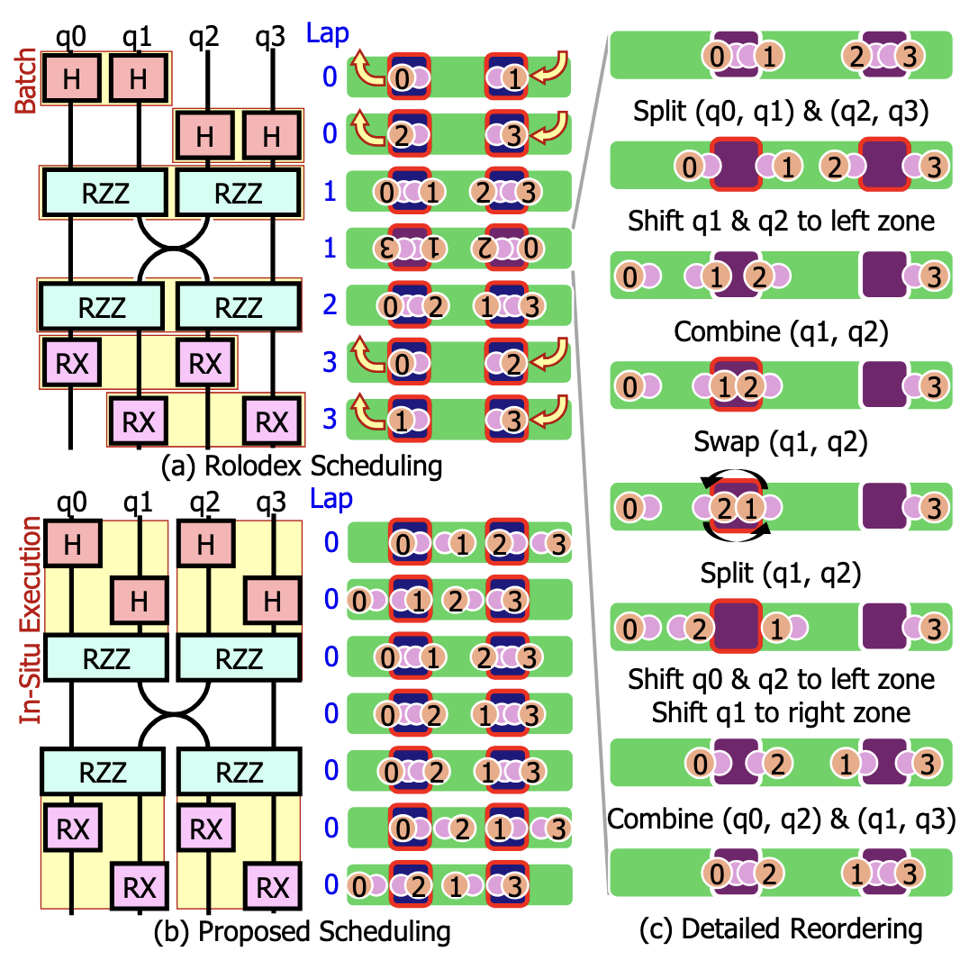
优先邻近门的执行
动机
观察到，与两比特门相邻的单比特门可以在两比特所执行的门区域就地执行。通过确定这些单比特门的位置，预先执行，可以减少在架构上的移动开销。
A. 方法论及调度原理
左图中，Rolodex调度方法需要3圈才能执行完QAOA线路。
先执行H Q0和H Q1，然后推出Q0和Q1再执行H Q2和H Q3，接着开始第一圈；
第一圈结束后4个量子比特被推入底部区域执行两个RZZ门；
后续的2个RZZ门需要在顶部区域完成对量子比特的重排，如(c)所示。重排结束后，完成第二圈并将量子比特放入底部区域中执行RZZ门；
接着完成第三圈，执行剩余的单比特门RX
而对于这篇文章提出的调度方法，H门和随后的RZZ门会被识别为就地可执行子块(in-situ executable sub-blocks)。
作用于偶数序号量子比特的H门先被执行，然后是作用奇数序号的H门，再接着是RZZ门。此外，重排操作会在底部被执行。
Fig. 对4结点2-正则目标图的4Q单层QAOA量子线路的执行细节。
(a)和(b)分别展示现有rolodex调度方法和所提出的调度方法的区别；
对于(a)，顶部区域被用于离子重排(这可以被翻转的数字证明)
但对于(b)，离子重排和门操作仅在底部区域完成；
(c) 展示的是详细顶部区域对于2比特操作的离子重排过程

Slide 9
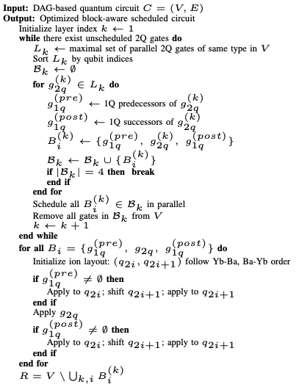

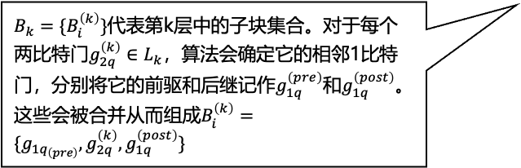
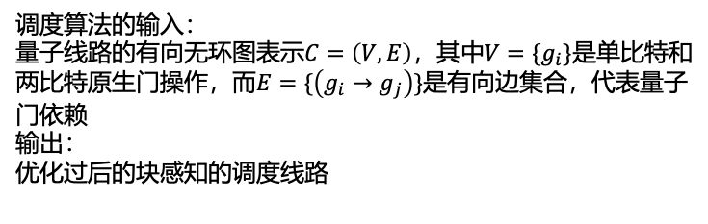
优先邻近门的执行
动机
观察到，与两比特门相邻的单比特门可以在两比特所执行的门区域就地执行。通过确定这些单比特门的位置，预先执行，可以减少在架构上的移动开销。
$L_{k}$由相互独立的、相同类型的两比特门组成
B. 实现就地(In-Place)块感知的调度策略
调度算法的输入：
量子线路的有向无环图表示$C=\left(V,E\right)$，其中$V=\{g_{i}\}$是单比特和两比特原生门操作，而$E=\{\left(g_{i}→g_{j}\right)\}$是有向边集合，代表量子门依赖
输出：
优化过后的块感知的调度线路
$B_{k}=\{B_{i}^{\left(k\right)}\}$代表第k层中的子块集合。对于每个两比特门$g_{2q}^{\left(k\right)}∈L_{k}$，算法会确定它的相邻1比特门，分别将它的前驱和后继记作$g_{1q}^{\left(pre\right)}$和$g_{1q}^{\left(post\right)}$。这些会被合并从而组成$B_{i}^{\left(k\right)}=\{g_{1q_{\left(pre\right)}},g_{2q}^{\left(k\right)},g_{1q}^{\left(post\right)}\}$
离子顺序会被初始化使得每个量子比特对$\left(q_{2i},q_{2i+1}\right)$与物理Yb-Ba和Ba-Yb离子链结构对齐

Slide 10
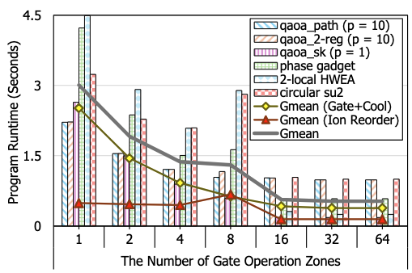
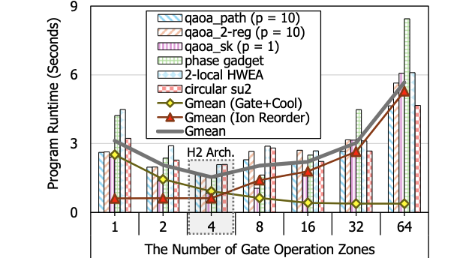
优先邻近门的执行
C. 改善后的运行时间扩展性
在4操作区的情况下，提出的调度方法达到了1.37秒的平均运行时间，相较于rolodex调度方法右11%的减少
在16操作区的情况下，提出的调度方法会为32量子比特的程序提供完全的并行（因为32个量子比特最多只能够同时执行16个两比特门）。在提出的调度方法下，16或者更多操作区的情况的平均运行时间为0.53秒，相较于4区域配置有2.6x的提升
左图是rolodex调度的执行结果，右图是这篇文章提出的调度方法的执行结果

Slide 11
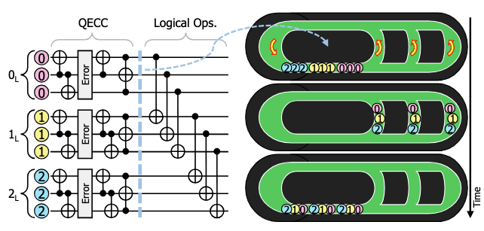
改进硬件架构：引入捷径
直接对硬件修改通常更加有效
  文章考虑了在架构中增加捷径的改进思路，它具有两种优势
    如果程序规模远小于跑道架构的区域最大值，那么利用更短的路径作为离子的主要循环路径有助于减少离子的移动开销。并且这么做，在轨道规模增加的未来，它不会影响小规模程序的执行；
    在逻辑比特制备完成之后，
    它们的重排过程可以不需要
    离子分离或者合并完成
Notes:
这一节考虑了改变硬件以改善量子程序在跑道架构上的执行性能。如右图所示，量子线路包含了3个逻辑比特0L, 1L, 2L，每一个由3个物理比特通过3比特翻转的ECC构成。在图片的右半部分展示了一个通过捷径实现重排的过程。右图中在完成左图所示的QECC的制备过程后开始执行逻辑操作，要求每个逻辑比特的物理比特要交错开来，这里通过捷径来完成这点。

Slide 12
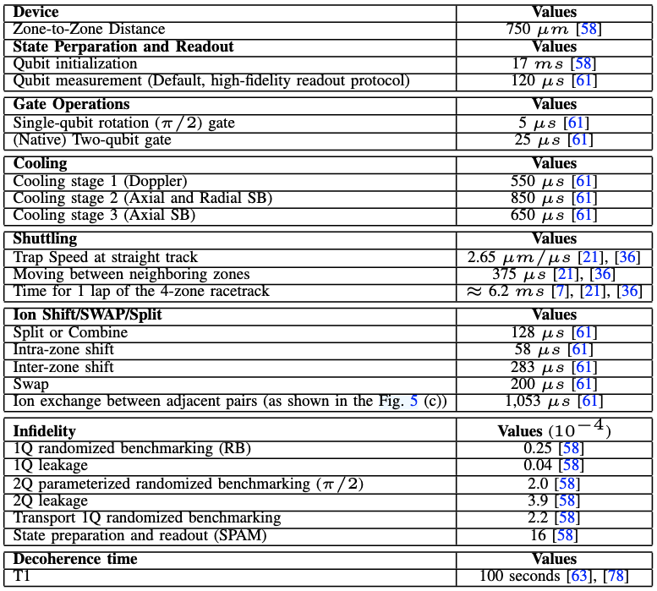
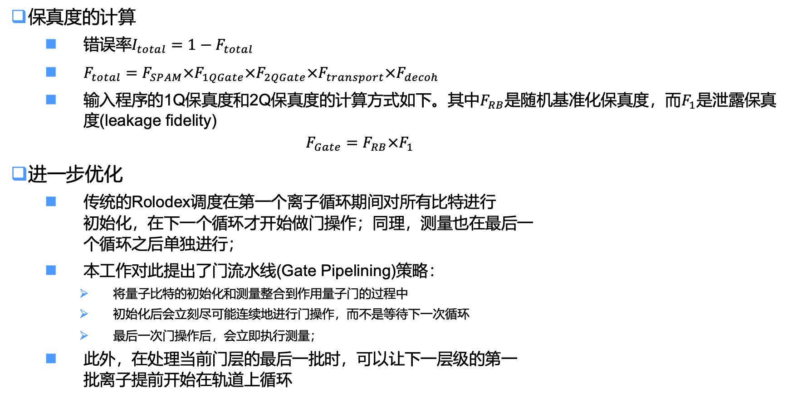
实验方法
保真度的计算
  错误率$I_{total}=1−F_{total}$
  $F_{total}=F_{SPAM}×F_{1QGate}×F_{2QGate}×F_{transport}×F_{decoh}$
  输入程序的1Q保真度和2Q保真度的计算方式如下。其中$F_{RB}$是随机基准化保真度，而$F_{1}$是泄露保真度(leakage fidelity)
  $F_{Gate}=F_{RB}×F_{1}$
进一步优化
  传统的Rolodex调度在第一个离子循环期间对所有比特进行
  初始化，在下一个循环才开始做门操作；同理，测量也在最后一
  个循环之后单独进行；
  本工作对此提出了门流水线(Gate Pipelining)策略：
    将量子比特的初始化和测量整合到作用量子门的过程中
    初始化后会立刻尽可能连续地进行门操作，而不是等待下一次循环
    最后一次门操作后，会立即执行测量；
  此外，在处理当前门层的最后一批时，可以让下一层级的第一
  批离子提前开始在轨道上循环

Slide 13
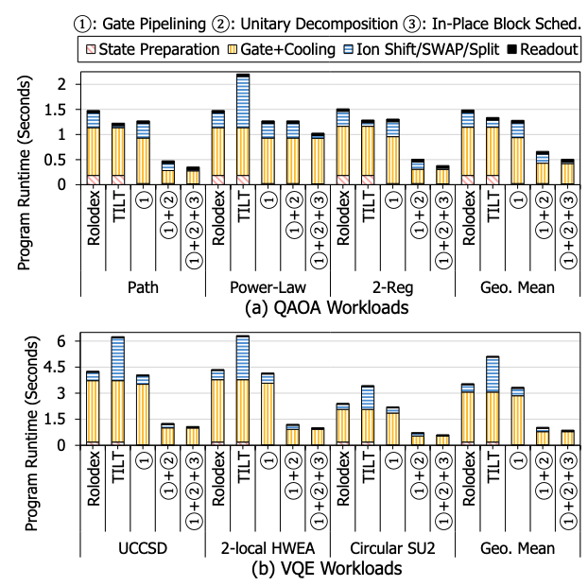
变分程序的运行时间分析
近期变分程序的运行时分析
  采用①门流水线策略
    在QAOA程序上取得平均14%的运行时间优化
    在VQE程序上取得平均6%的运行时间优化
  采用①+(②酉矩阵分解策略)
    在QAOA程序上取得平均56%的运行时间优化
    在VQE程序上取得平均71%的运行时间优化
  采用①+②+(③就地块调度策略)
    在QAOA程序上取得平均66%的运行时间优化
    在VQE程序上取得平均75%的运行时间优化
    就地块调度策略(In-Place Block Scheduling)优先化了不需要整个离子移动的本地块
Fig. 针对32个量子比特的近期工作负载在不同调度策略下的运行时分解分析。

Slide 14
变分程序的运行时间分析
Tips 可以将TILT理解为一维硬件架构
与TLIT的比较
  TILT的优势
    对于某些情况原生两比特门相邻放置的情况，以一维的方式处理而不是为整个门层循环所有离子能够有效降低移动时间
  TILT的局限性
    对于需要执行两个量子比特相距较远的量子比特，它需要执行缓慢的量子比特置换，而跑道架构可以通过环形结构快速返回
    无法利用离子重排过程与门执行过程的并行性
  对于排列规律的QAOA负载能够减少6%的运行时间，但是在VQE负载上增加了45%
Fig. 针对32个量子比特的近期工作负载在不同调度策略下的运行时分解分析。

Slide 15
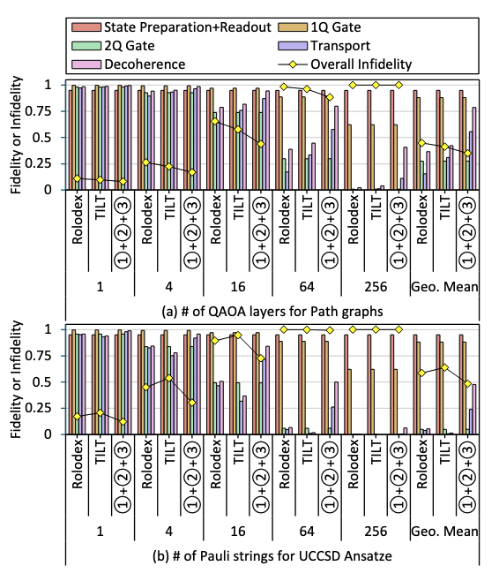
变分程序的保真度分析
分析
  对于类H1运行(TILT)，在QAOA负载上整体错误率要比Rolodex低7.93%，但在VQE负载上要高8.88%
  Plutarch整体上再两种测试集上都降低了错误率
    相较于Rolodex降低了19.83%
    相较于TILT降低了19.83%
  Plutarch的改进原因主要有两个
    相较于Rolodex的离子循环次数的压缩
    相较于一维执行，使用了合适的离子循环
Fig. 当线路深度增加时，32量子比特的变分量子算法工作负载的保真度分析。(a) 展示的是道路形状的图的工作负载，横轴层数以4倍增长；(b)展示的是UCCSD的ansatz的VQE工作负载，Pauli string以4倍增长。每个柱状数据代表每一部分的保真度贡献（越高越好），而线代表的是整体保真度（越低越好）
Notes:
如果分析保真度的组成，相较于两个对比基线，Plutarch的相对改进主要来源于Transport和Decoherence。由于

